Slide 1
Género Narrativo
Dra. Lissette Hernández
EDPE 3031
27 de septiembre del 2021.
Caroline Acevedo Román
Laura Amador González

Slide 2
Reflexión

Slide 3
Introducción
Durante esta presentación estaremos hablando acerca de los géneros literarios desde un enfoque más concentrado en el narrativo. Mencionaremos su definición y los subgéneros que lo componen. Y conoceremos que caracteriza cada subgénero y daremos algunos ejemplos.

Slide 4
Objetivos
Poder definir qué son los géneros literarios, en especial la narrativa.
Poder identificar los subgéneros de la narrativa, con sus características.
Conocer algunos ejemplos que cada subgénero.

Slide 5
¿Qué son los géneros literarios?
Definen las características tanto de estructura como de contenido que diferencian a las distintas obras literarias.
Existen tres tipos de géneros literarios y se clasifican:
Épico o narrativo
Lírico
Dramático
(Hernando, 2019)
https://cdn.slidesharecdn.com/ss_thumbnails/generosliterarios-140310152124-phpapp01-thumbnail-4.jpg?cb=1394464965

Slide 6
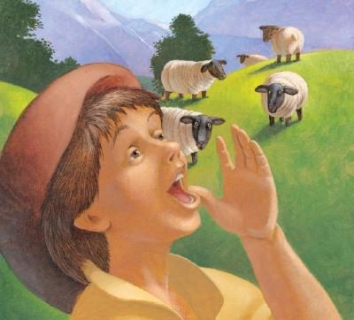
Género narrativo
También conocido como el género épico.
“En este género literario el autor utiliza un narrador para contar una historia” (Gil, 2013)
Tantos los acontecimientos como los personajes narrados pueden ser reales o ficticios.

Slide 7
Género narrativo
Se puede ofrecer de manera escrita u oral (Lectura, escritura).
Su fin es entretener al lector y en algunos casos también persuadirlo.

Slide 8
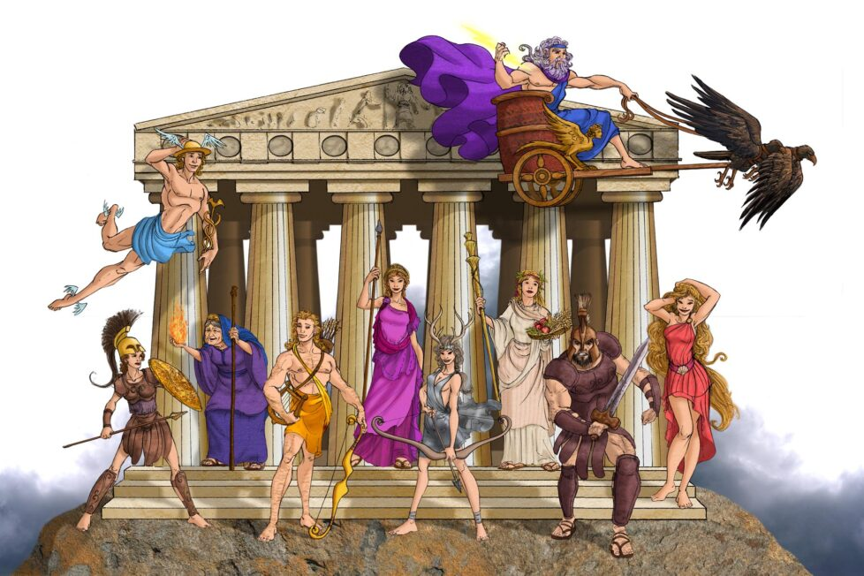
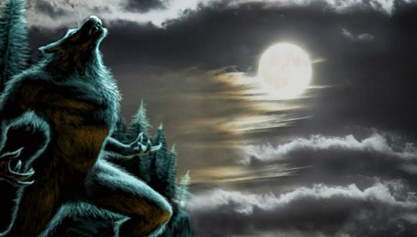
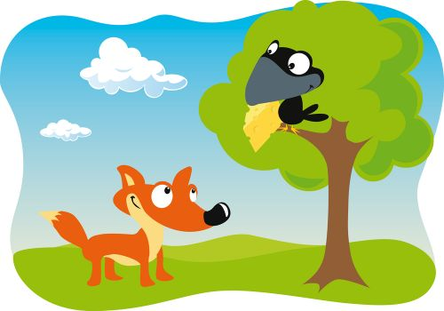
SUBGÉNEROS:
El mito
La leyenda
El poema épico
El cuento
La fábula
La novela

Slide 9
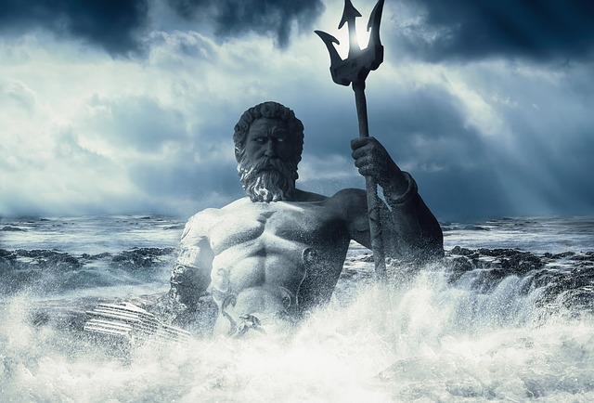
El mito
El mito es un tipo de narración legendaria y muchas veces simbólica.
Nos relata hechos o fenómenos protagonizados por personajes sobrenaturales (Gil, 2013).
Siendo sus personajes mayormente dioses, monstrous, héroes u otros personajes fantásticos.
https://cdn.pixabay.com/photo/2016/08/26/01/32/poseidon-1621062_640.jpg

Slide 10
El Mito
“Desde la antigüedad los mitos fueron considerados como acontecimientos reales acaecidos a personajes idealizados” (Gil, 2013)
Los mitos pueden formar parte de una cultura o de creencias en ciertos grupos (ej: mitología griega o romana).
https://cdn.pixabay.com/photo/2016/08/26/01/32/poseidon-1621062_640.jpg

Slide 11
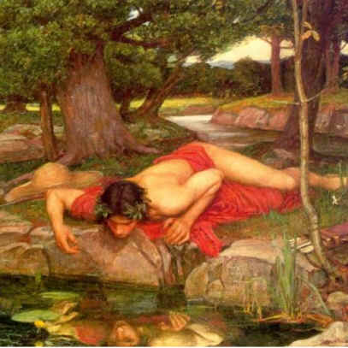
Ejemplo: Narciso
Narciso, en la mitología griega, era un joven hermoso; hijo del dios Boecio y de la ninfa Liriope.
Era arrogante, y rechazo a muchos que le admiraban. Una joven rechazada por él quiso que él sintiera el dolor del amor no correspondido y así mismo pasó.
Narciso un día se vio su reflejo en el agua de un lago y se enamoró de su imagen.

Slide 12
Ejemplos: Narciso
Este dejó de dormir, comer y enloqueció de amor.
Se dice que Narciso murió de un corazón roto.
Hoy día se utiliza el término narcisismo para expresarse hacia una persona que se considera excesivamente hermoso.

Slide 13
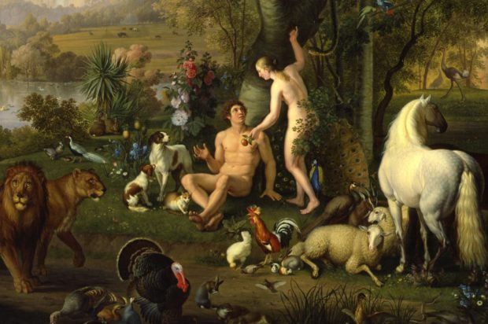
Tipos de mitos:
Mitos cosmogónicos
Mitos teogónicos

Slide 14
La leyenda
Este tipo de narración es transmitido por tradición oral de generación en generación.
La leyenda combina los hechos reales con los eventos sobrenaturales (imaginarios) es por esto que en cierta forma, tienen sucesos verídicos.
Estas son consideradas verídicas porque el lugar del que se habla o el momento del que se habla es conocido por ese grupo de personas, ese país, religión, clan, etc.

Slide 15
La leyenda
Estas contienen eventos sobrenaturales (la llorona), milagrosos (religiosos), y criaturas ficticias.
Algo interesante sobre las leyendas que se podría aplicar también a los mitos, es que, por ser antiguas,con el tiempo, la narración puede variar o cambiar.

Slide 16
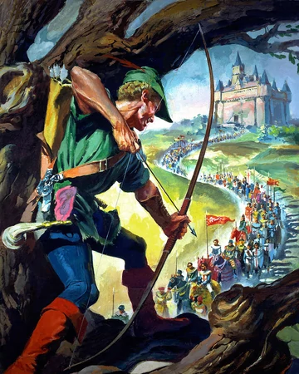
Ejemplo: Robin Hood
Esta es una leyenda de un héroe del folclore medieval Inglés.
Llamado Ghino di Tacco.
Robin Hood vivió escondido en el bosque y utilizando su habilidad con el arco y flecha, defendía a los pobres y oprimidos.
https://static.wikia.nocookie.net

Slide 17
Tipos de leyendas:
Leyenda infantil: San Nicolas AKA Santa Claus.
Leyenda de terror: Ej: El chupacabras y la muerta del caño.

Slide 18
Poema épico
También conocido como la poesía heróica.
Es un narración en versos.
“Relata la historia de hechos grandiosos realizados por héroes históricos, modelos legendarios de valentía y dignos de admiración por todo un pueblo”.
(Pereira, 2015)

Slide 19
Ejemplo: La Eneida de Virgilio

Slide 20
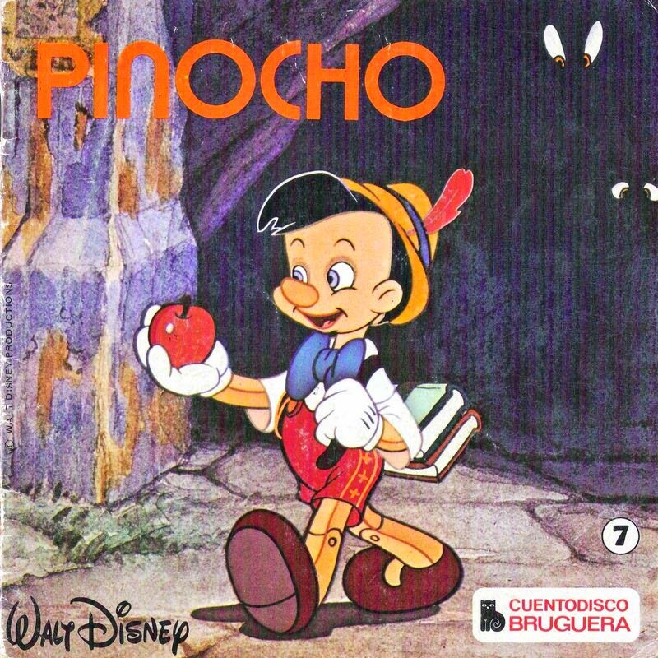
Cuento
Es una narración breve, con una trama, ya sea ficticia o real en la cual su argumento es sencillo y comprensible.
Se divide en dos categorías:
Cuento Popular
Cuento Literario

Slide 21
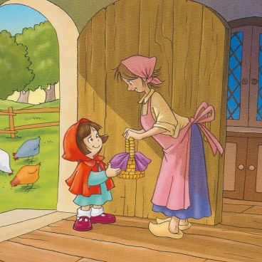
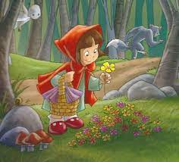
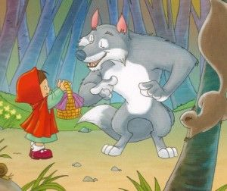
Ejemplos de Cuentos: Caperucita Roja (Tiene varias versiones y varios finales)

Slide 22
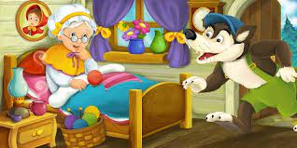
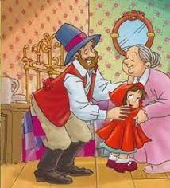
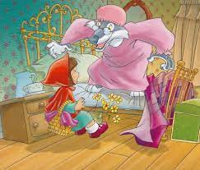
Caperucita Roja

Slide 23
Tipos de cuentos: Popular / Literario
Cuentos de hadas o maravillosos : Estos son de los más leídos dentro del grupo infantil. Tienen lugar en tiempo y espacio indeterminado.
Cuentos de terror: Estos hablan acerca de la muerte, destrucción, fantasmas, demonios, etc. Este tipo de cuentos manipula la mente del lector, a veces causando temor o susto.
(Delgado, 2021)

Slide 24
Tipos de cuentos: Popular / Literario
3. Cuentos de ciencia ficción : Estos cuentos se desarrollan en mundos parecidos al nuestro pero en los cuales ciertos tratos son exagerados. Normalmente se basan en el futuro, en otros planetas, sociedades utópicas, etc.
(Delgado, 2021)

Slide 25
Fábula
Esta narración es breve y ficticia.
Le da voz y personalidad a cosas y animales.
La fábula tiene como fin el llevar un mensaje reflexivo hacia el lector/oyente.
Va dirigida tanto a niños como adultos ya que pretende enseñar valores, reflexiones, hacer el bien, etc.
(Arcoya, 2021)

Slide 26
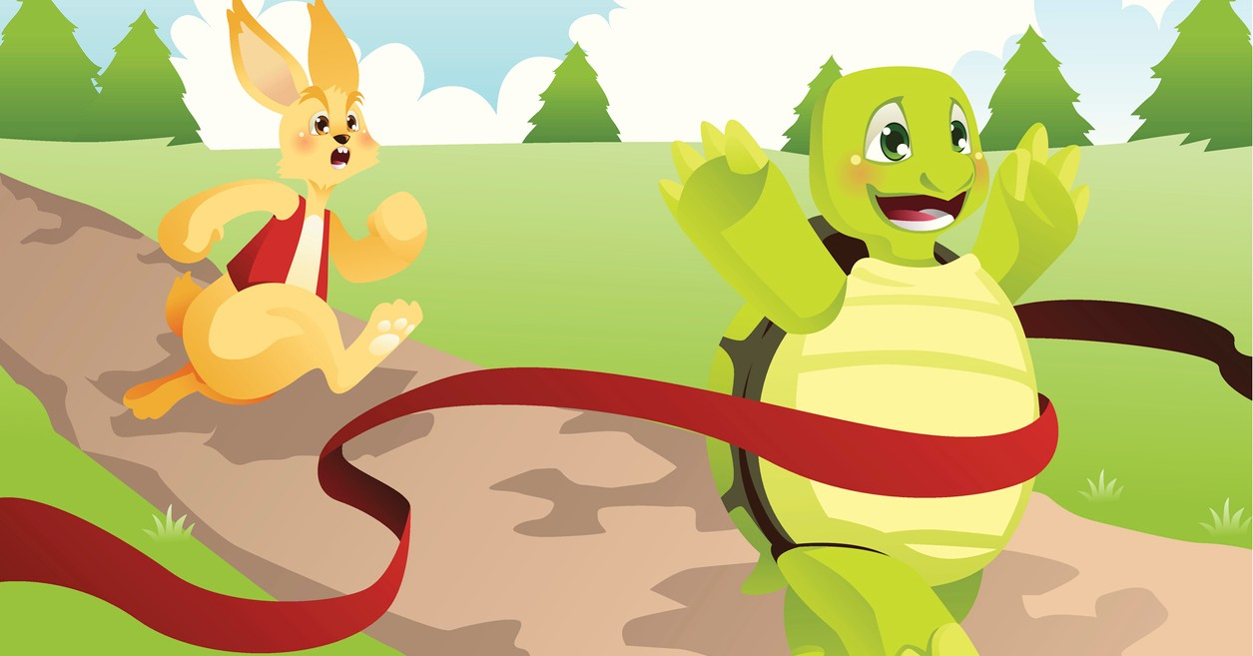
Ejemplos de Fábulas: La liebre y la tortuga
Esta es una fábula conocida por muchos y trata de una liebre veloz que por su orgullo se creía la más rápida y mejor de todas.
Un día, la tortuga enfadada, reto a la liebre a una carrera.
La liebre accedió pero como la tortuga era mucho más lenta, la liebre decidió tomar una siesta.

Slide 27
Ejemplos de Fábulas: La liebre y la tortuga
La tortuga siguió su camino, determinada a completar la carrera y rebasó a la liebre.
En cuanto la liebre se levantó y vió cuán lejos estaba la tortuga, arrancó a correr pero ya era demasiado tarde.
La tortuga ya había llegado a la meta.
La moraleja sería: Ser humildes y pacientes. La arrogancia no es buena.

Slide 28
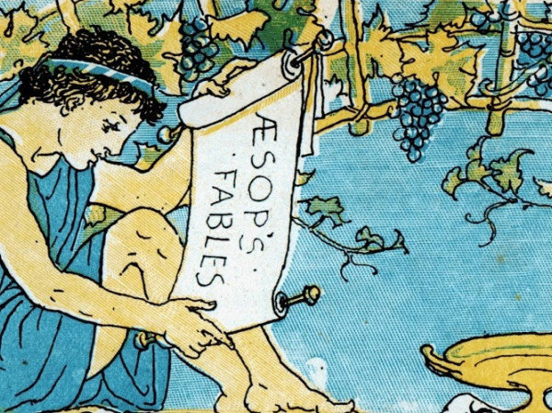
Tipos de fábulas
Fábulas de animales
Fábulas humanas
Fábulas mitológicas
https://pymstatic.com/36181/conversions/fabulas-esopo-thumb.jpg

Slide 29
Novela
Este tipo de narración (obra) es mayormente vasta.
Normalmente tiene más de una trama que son bastante complejas, muchos personajes y en algunos casos, más de un narrador.
Este tipo de narración es una obra literaria que puede darse en hechos fantásticos o reales.

Slide 30
Novela
Los diferentes estilos de novela van a variar de acuerdo a su extensión (cuán larga es), sus personajes, quién es el narrador, que clase de historia cuenta, etc.

Slide 31
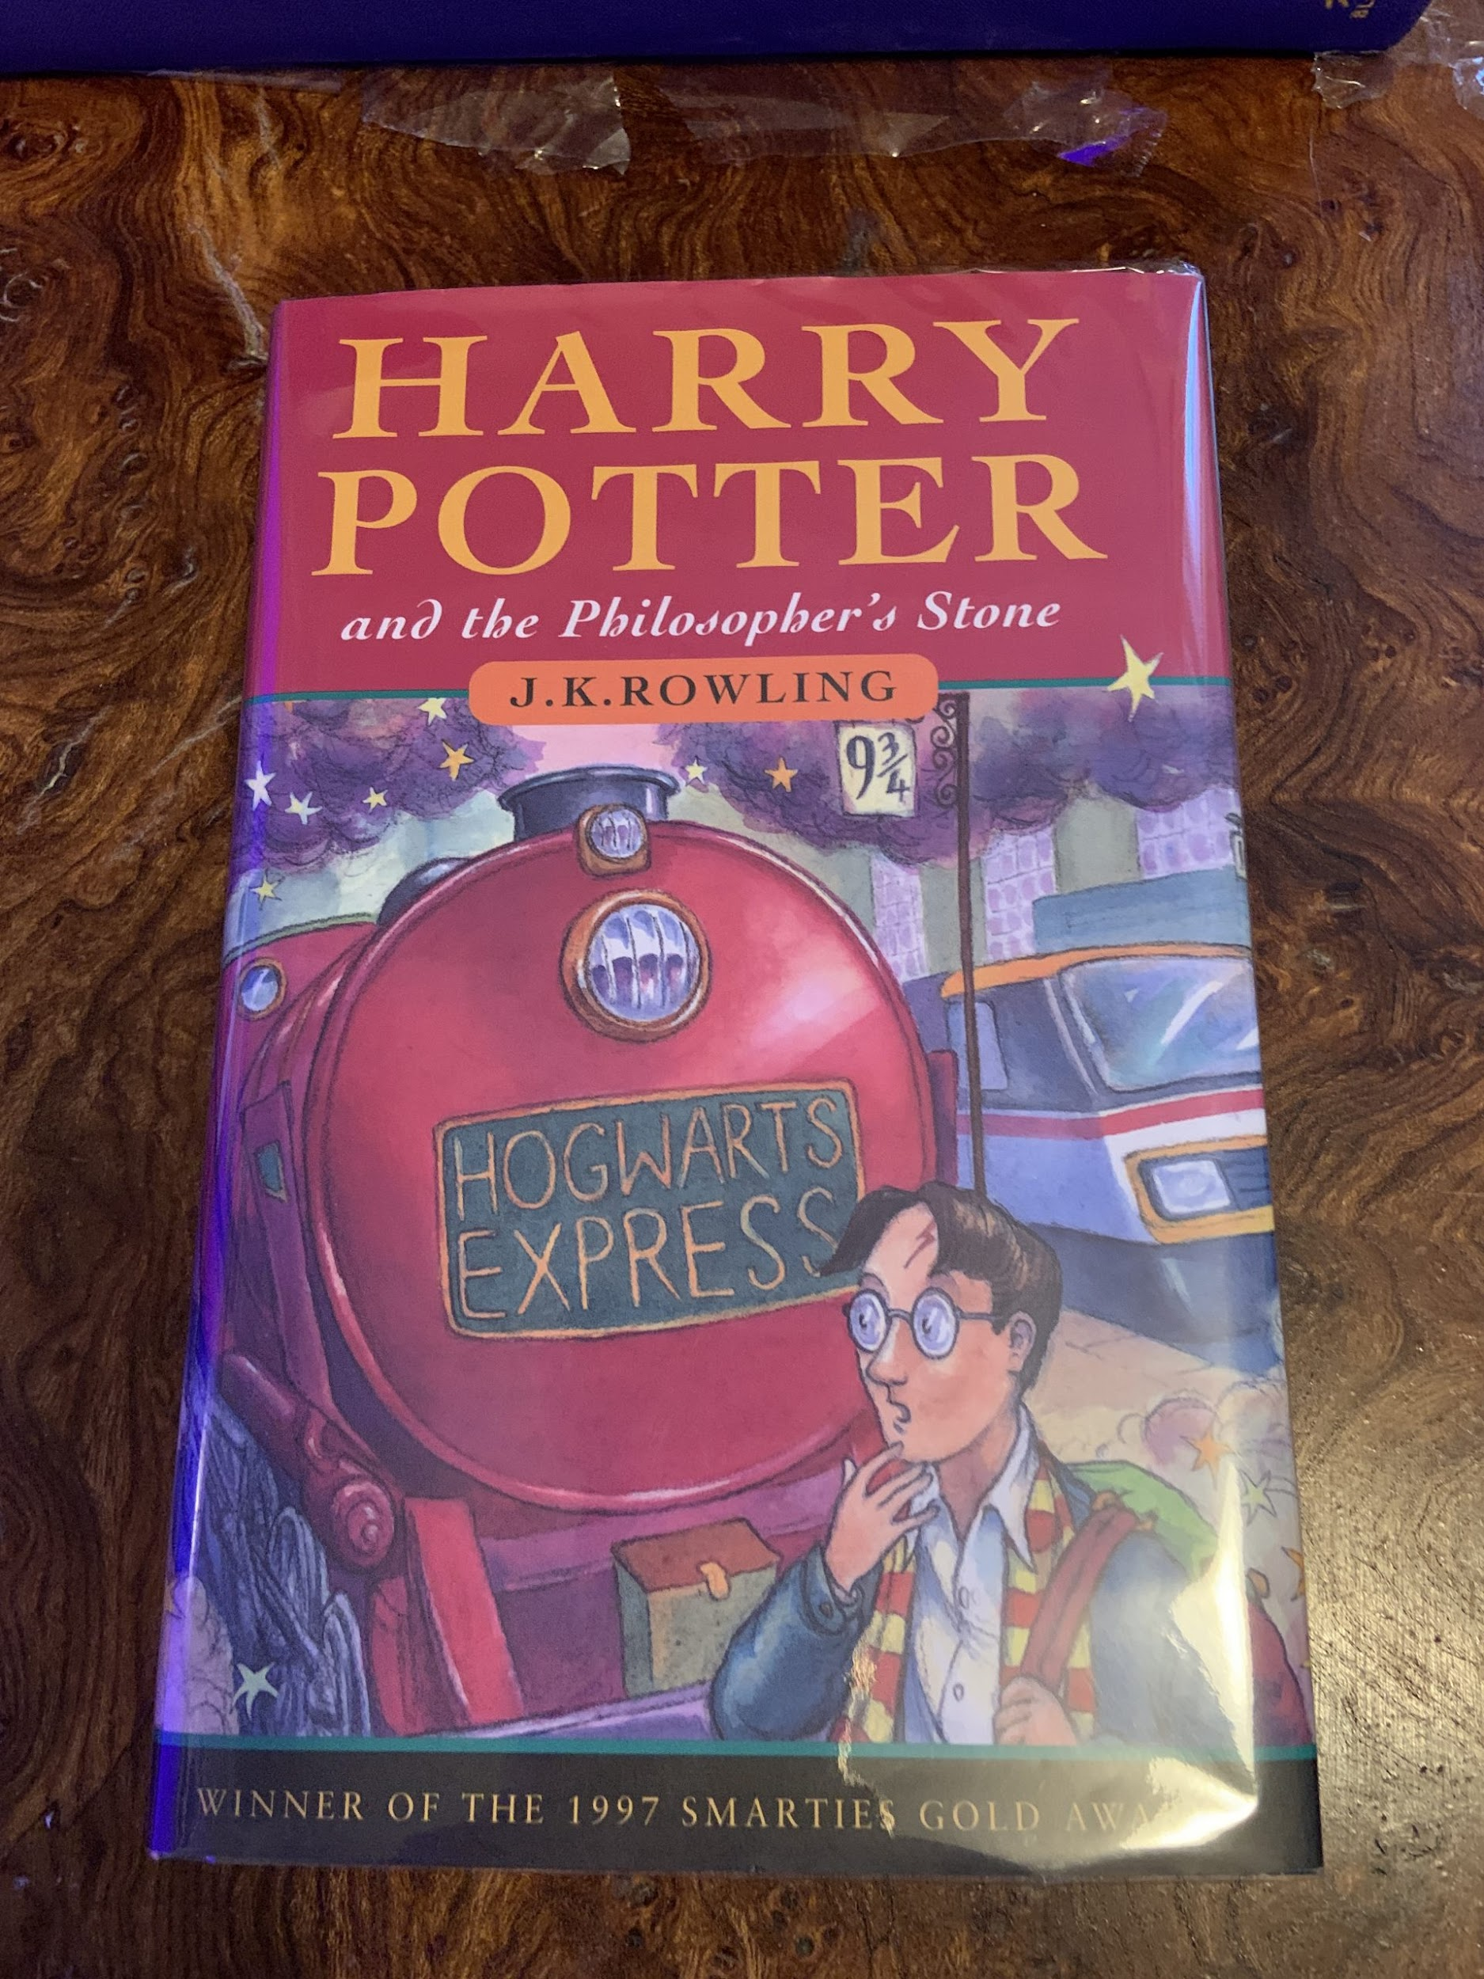
Ejemplos de Novelas:Harry Potter
Esta es una novela reconocida a nivel mundial escrita por JK Rowling.
Trata acerca de un joven mago cuyos padres fallecen mientras el es infante y queda al cargo de su familia muggle.
Harry llega a Hogwarts y allí pasa su niñez y adultos en un mundo mágico con unicornios, hechizos, brujas buenas y malas, etc.

Slide 32
Ejemplos de Novelas:Harry Potter
Ya adulto, Harry debe batallar contra Voldemort, a quien derrota.
Al final, Harry y sus amigos se casan, forman sus familias y sus hijos llegan a formar parte de la gran escuela que es Hogwarts.

Slide 33
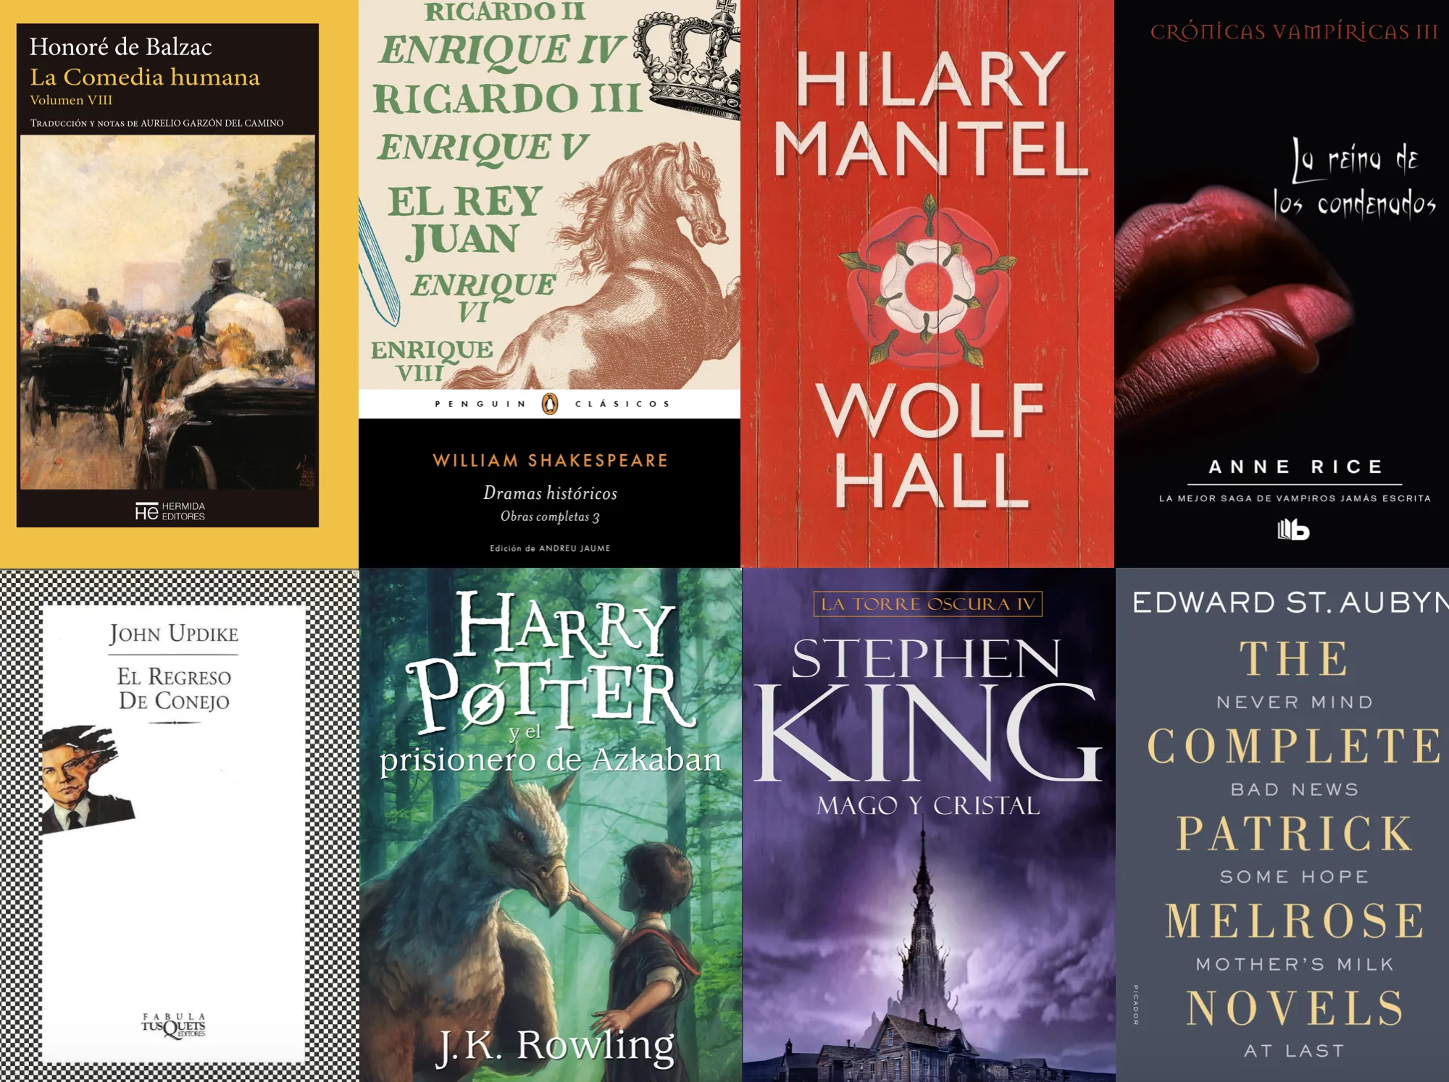
Tipos de novelas
Novela autobiográfica
Novela de fantasía
Novela de aventuras
https://media.revistagq.com/photos/5ca5e1af267a321ab47214f2/master/pass/sagas_literarias_portadas_411.png

Slide 34
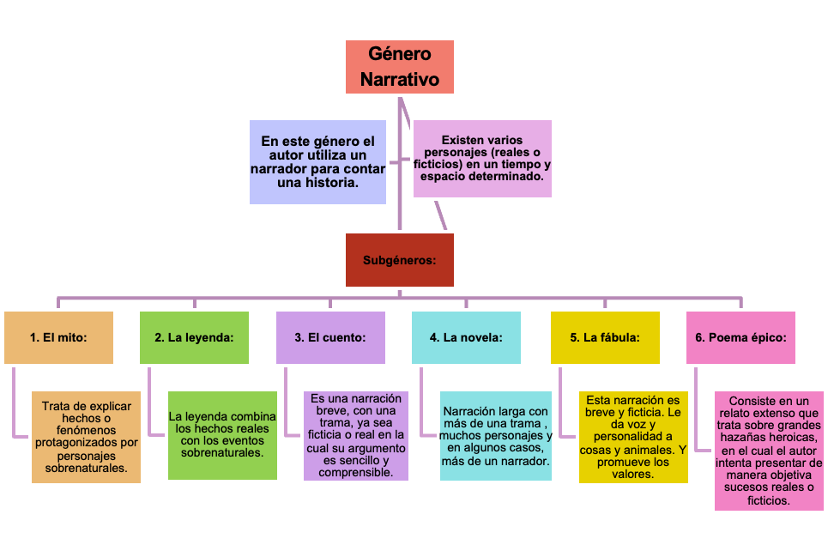

Slide 35
Actividad:
https://wordwall.net/es/resource/22280181

Slide 36
Conclusión
Para concluir, aprendimos que el género literario define las características para diferenciar las distintas obras.
Dentro del género narrativo estuvimos estableciendo las características del mito, la leyenda, el poema épico, el cuento, la fábula y la novela.
Vimos que, aunque cada uno es diferente al otro, todos tienen algo en común; ya que utilizan a un narrador para contar o darle vida a la historia.

Slide 37
Conclusión
El fin o propósito es llegar a una audiencia sea de niños o adultos. En algunos casos para entretener, en otros para asustar y hasta para informar.
El material presentado es de suma importancia para el curso, ya que este género nos permite desarrollar la destreza de la lectura en los niños y con ella el desarrollo de la lectoescritura.

Slide 38
Conclusión
Lo discutido en esta presentación es relevante para nuestra preparación profesional como futuros docentes:
Nos permite entender la importancia del género narrativo.
Reconocer sus características.
De esta forma podemos transmitir correctamente este material a nuestros estudiantes.

Slide 39
Referencias
Arcoya, E. (2020, Octubre 19). Fábulas: Que son, tipos de fábulas Y ejemplos prácticos. Retirado de from https://www.actualidadliteratura.com/fabulas/
Coelho, F. (2015, Febrero 12). Significado de Mito. Retirado de from https://www.significados.com/mito/
Cumplido, J. (2019, Marzo 27). Los 7 tipos de mitos existen Y algunos ejemplos. Retirado de https://caracterurbano.com/literatura/tipos-mitos
Delgado, J. C. (n.f.). ✒️ ¿Cuáles son los tipos de cuentos? ¡Conócelos, son 15! Retirado https://www.crehana.com/blog/estilo-vida/cuales-son-los-tipos-de-cuentos/
Gil S. (2013, Septiembre 17). Genero narrativo. prezi.com. https://prezi.com/g7edqduc0lrg/genero-narrativo/
Hernando, M. (2019, Diciembre 31). Géneros LITERARIOS: Tipos características Y ejemplos - ¡RESUMEN! Unprofesor.com.
https://www.unprofesor.com/lengua-espanola/generos-literarios-tipos-caracteristicas-y-ejemplos-3857.html

Slide 40
Referencias
Narciso. (2016, Marzo 28). Retirado de https://mitosyleyendascr.com/mitologia-griega/narciso/
Pereira Y. (2015, Febrero 17). Poesia epica. prezi.com. https://prezi.com/ep9xtrfz-1dx/poesia-epica/
Poema Épico. (n.f.). Tareas Escolares en Escolares.Net. https://www.escolares.net/lenguaje-y-comunicacion/poema-epico/
Significados. (2014, Marzo 15). Significado de Leyenda. Retirado de https://www.significados.com/leyenda/
Significados. (2014, Marzo 17). Cuento. Retirado de https://www.significados.com/cuento/
Significados. (2019, Enero 31). Tipos de novelas. Retirado de https://www.significados.com/tipos-de-novelas/
Vicente, E. A. (2021, Mayo 13). Tipos de leyendas. Retirado de https://www.significados.com/tipos-de-leyendas/

Slide 41
Referencias de imágenes
https://i.pinimg.com/originals/da/b1/e8/dab1e8d9a1ef4db65ff9f290d4c4484d.jpg
https://www.cuentosinfantiles.net/images/caperucita-roja.jpg
https://encrypted-tbn0.gstatic.com/images?q=tbn:ANd9GcQ6Glr389e6aJLca3DAifvWyKvW4SuLYy7V2_kx8TSugZXGAYBRAwZfe10HEXsVrlAR0vY&usqp=CAU
https://encrypted-tbn0.gstatic.com/images?q=tbn:ANd9GcRPEnTPvPAXl1htWT_IwweasuR_PcOdnRSGwNqxbG6TlL8U39Yfhakw3AIWs2DLVLOJE1Y&usqp=CAU
https://i.pinimg.com/236x/ed/12/6b/ed126b6d073020475610286fba740949.jpg
https://i.pinimg.com/736x/d4/b5/3c/d4b53ce6190b236f1571b7b82b906258.jpg
https://i1.wp.com/www.cuentosyrecetas.com/wp-content/uploads/2018/01/Caperucita-roja-y-el-lobo-feroz.jpg?resize=500%2C250&ssl=1
https://www.revistacriterio.com.ar/bloginst_new/wp-content/uploads/2017/03/eva-1-620x412.jpe
https://estaticos.serpadres.es/uploads/images/article/5ff80a885bafe87986b6a13d/la%20liebre%20y%20la%20tortuga%20SOCIAL.jpg
https://cdn.goconqr.com/uploads/node/image/6060350/desktop_portada.jpg
https://static.wikia.nocookie.net/heroes-and-villians/images/d/db/1-robin-hood-james-edwin-mcconnell.jpg/revision/latest/top-crop/width/360/height/450?cb=20190505080123

